Slide 1

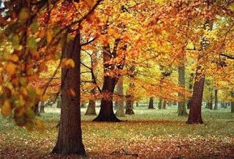
DREVESA IN NJIHOVI PLODOVI
Sestavila: Mojca Hauptman Jovanovič

Slide 2
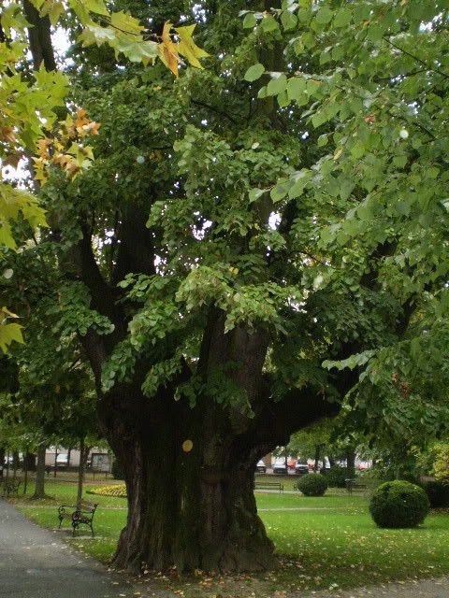
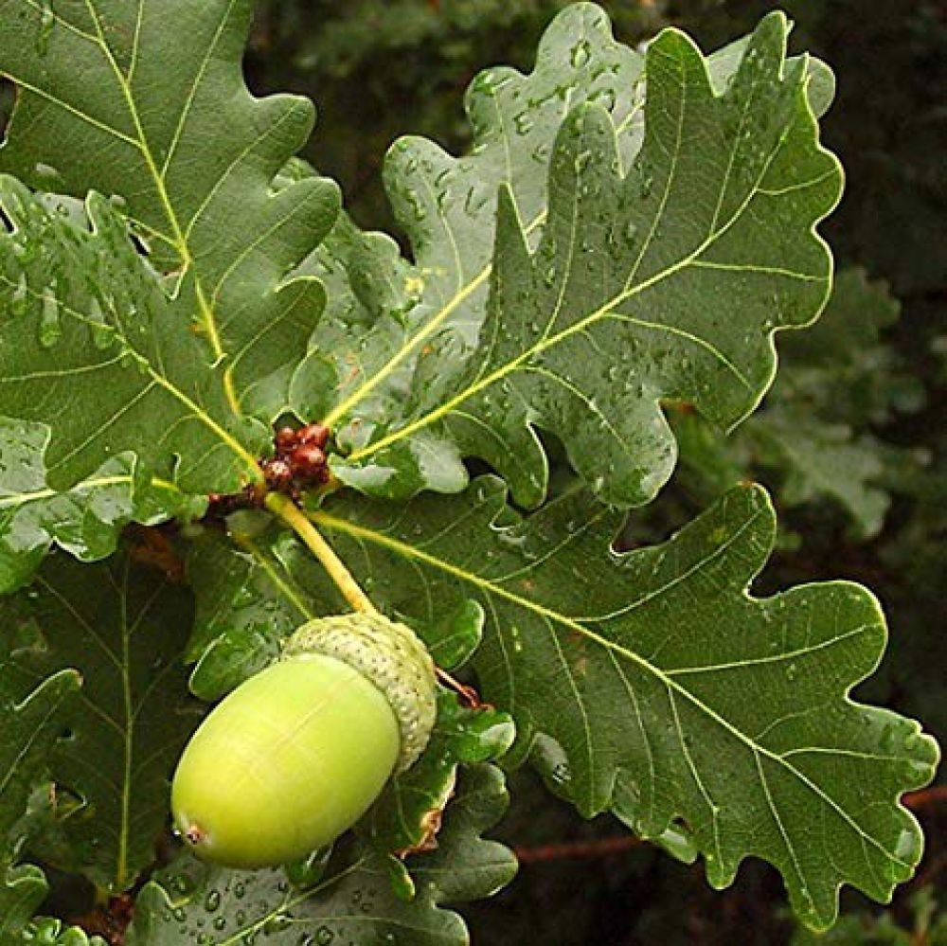
HRASTOV LIST IN ŽELOD
HRAST

Slide 3
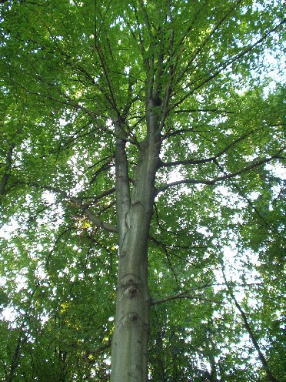
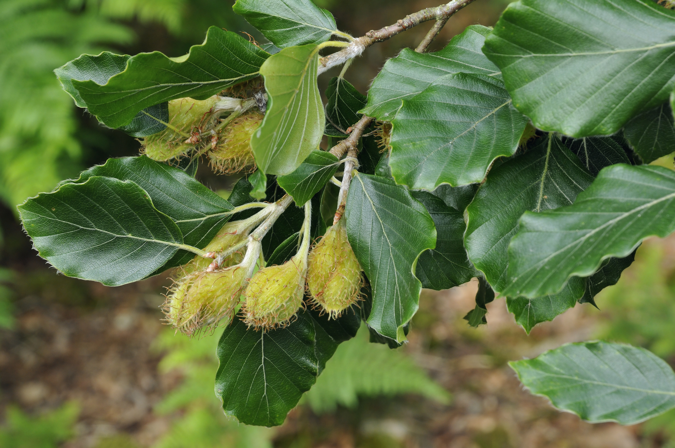
BUKOV LIST IN ŽIR
BUKEV

Slide 4
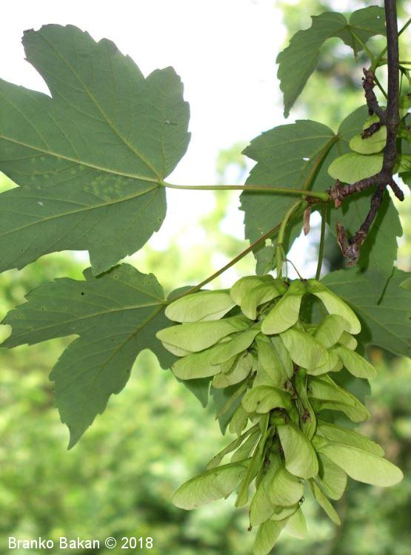
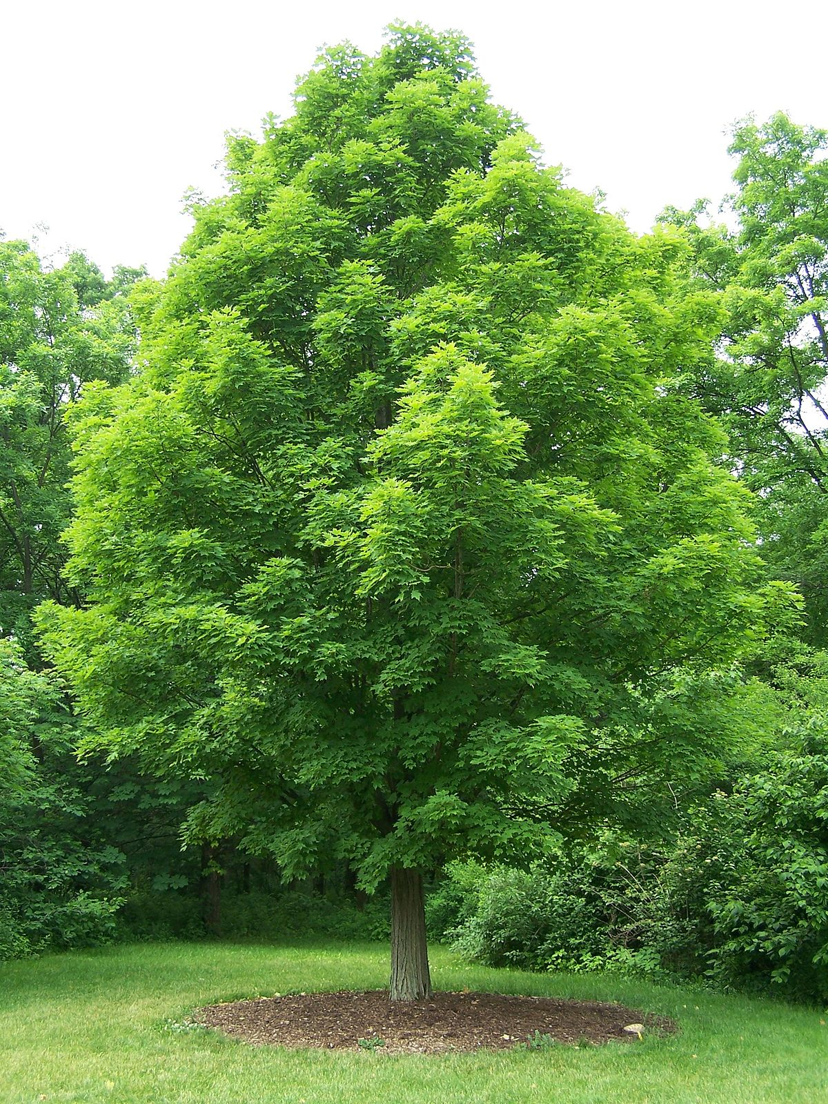
JAVOREJEV LIST IN KRILASTA SEMENA
JAVOR

Slide 5
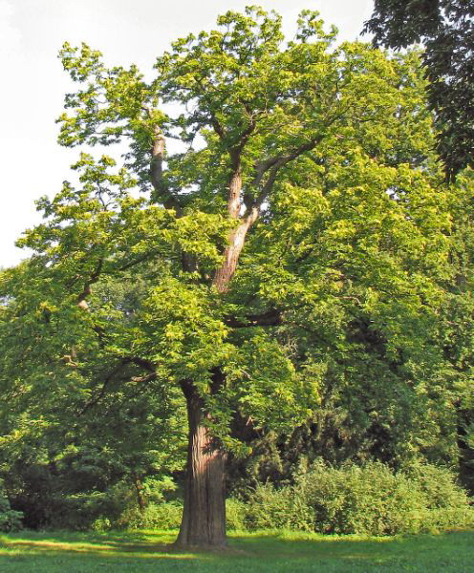
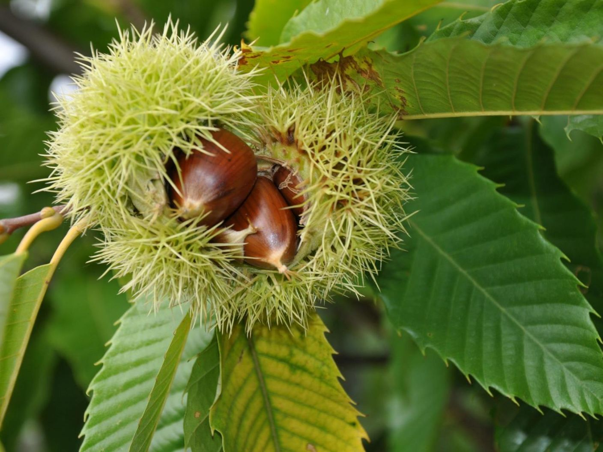
LIST IN PLOD PRAVEGA KOSTANJA
PRAVI KOSTANJ

Slide 6
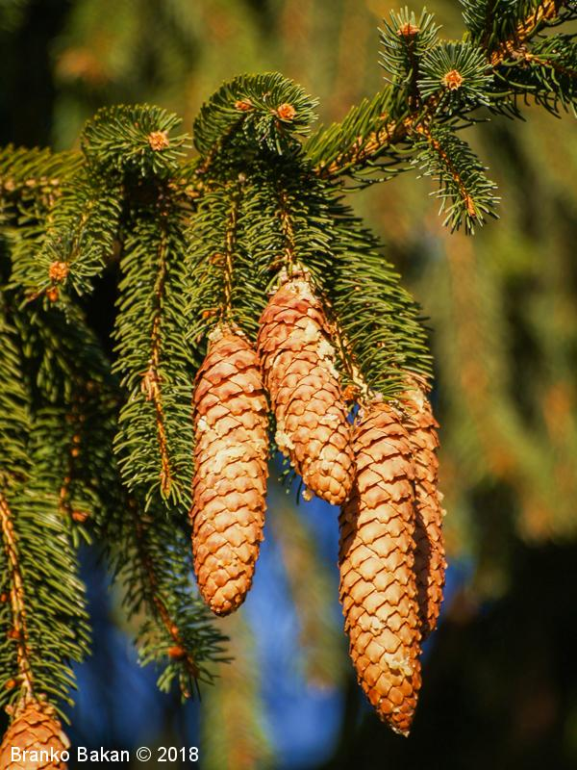
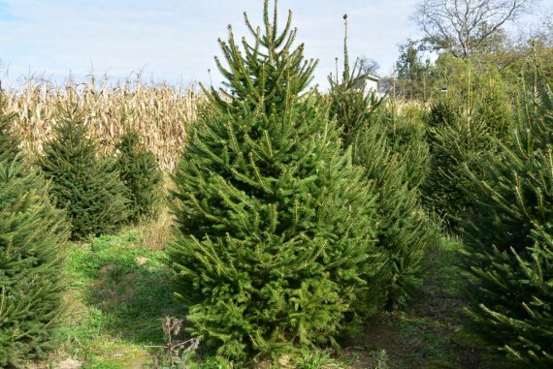
SMREKA
SMREKOVA VEJA IN STORŽ

